Slide 1
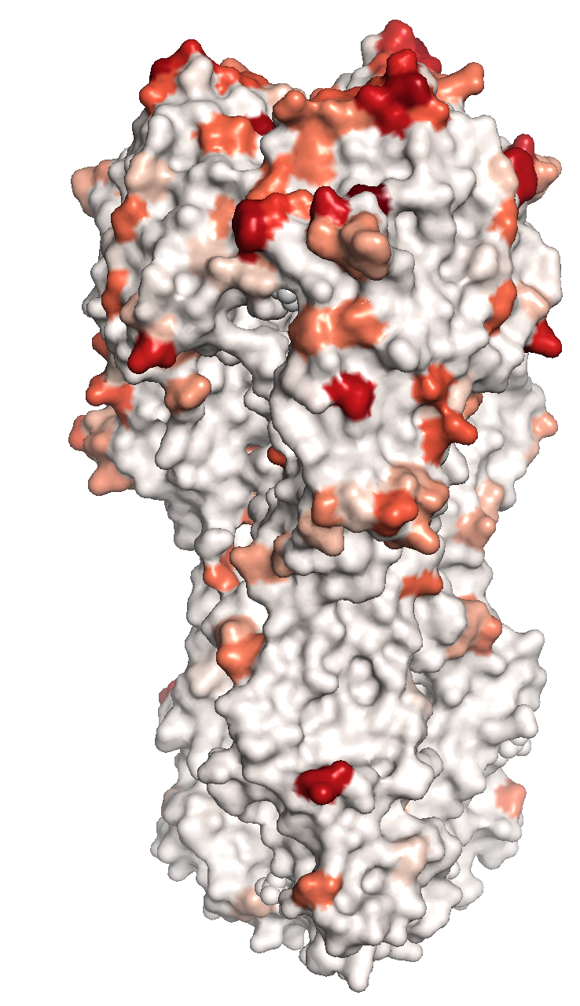
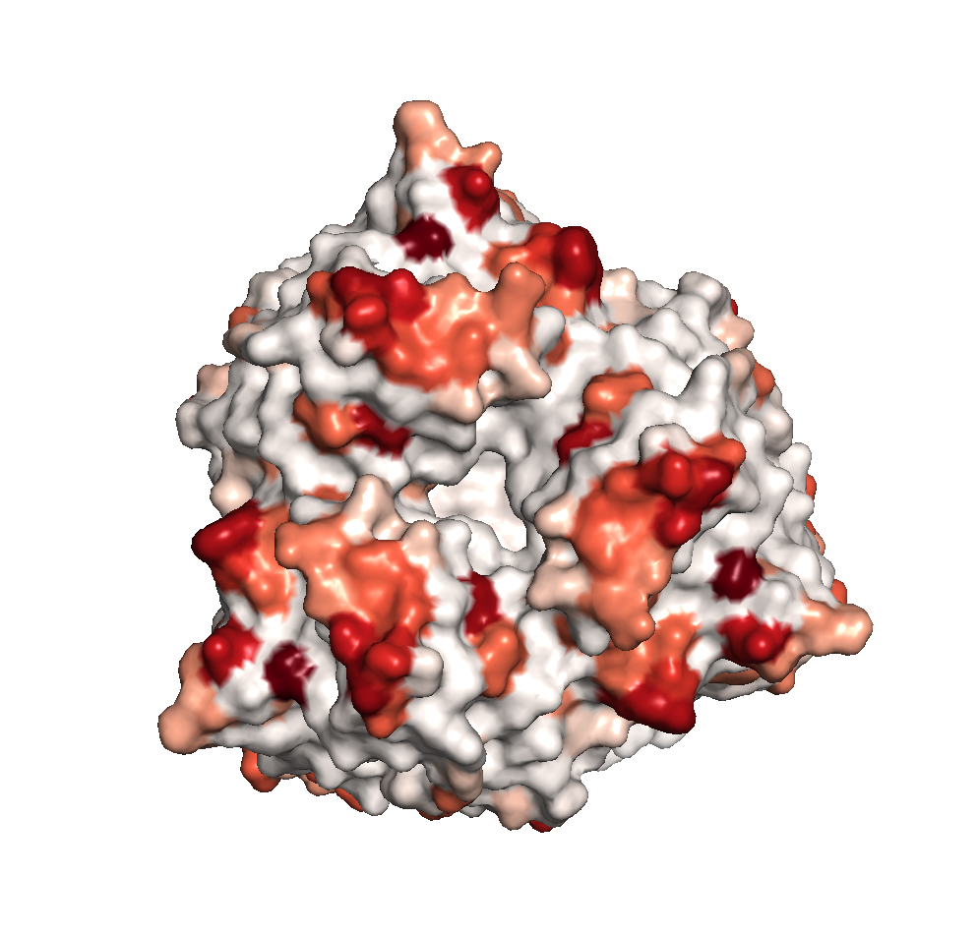
H3N2 HA
192
159
Side view
196
158
163
156
157
186
137
135
124
Top view
121
82
173
62
57
202
25

